Slide 2

ГБУ «Жилищник района Косино-Ухтомский»
создан в начале 2014 года в результате преобразования ГУП ДЕЗ района Косино-Ухтомский с целью эксперимента в рамках жилищно-коммунального хозяйства и благоустройства

Slide 3
ГБУ «Жилищник района Косино-Ухтомский» осуществляет следующие виды работ:
Своевременное предоставление жилищно-коммунальных услуг жителям района Косино-Ухтомский.
Содержание и эксплуатация жилого фонда согласно Жилищного Кодекса Российской Федерации.
Содержание и уборка дворовых территорий и зеленых насаждений района.
Содержание контейнерных и бункерных площадок.
Обслуживание подъёмных платформ для маломобильных людей.
Организация работы централизованной диспетчерской службы.
Обслуживание и содержание зон отдыха.
Выполнение работ по капитальному ремонту МКД.

Slide 4
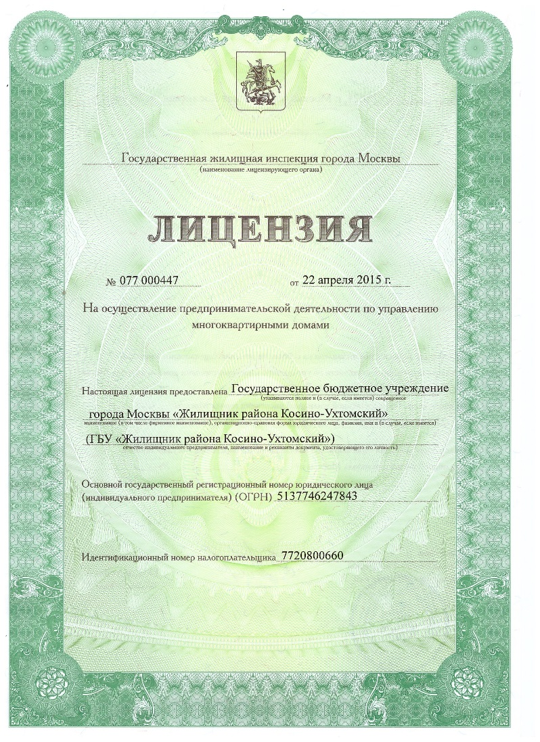
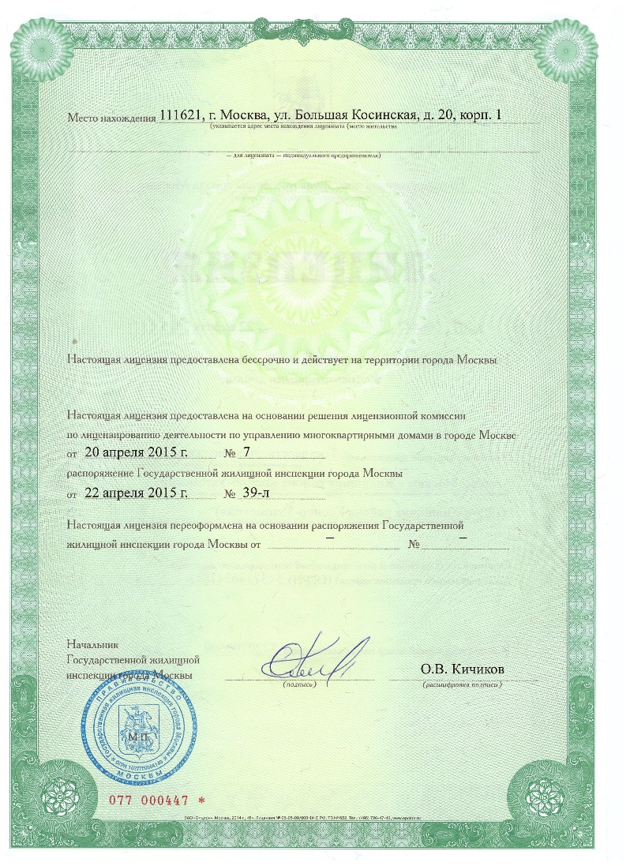

Slide 5
В управлении
ГБУ «Жилищник района Косино-Ухтомский» :
-208 многоквартирных дома
-173 дворовых территорий
-71 улиц и проездов
-108 детских площадок
-42 спортивных площадок
-400 га зеленых насаждений.

Slide 6
В ежедневном режиме в содержании и благоустройстве района Косино-Ухтомский задействованы
-108 специализированных машин
-8 диспетчерских служб
-15 мастерских участков
-

Slide 7
Работ по благоустройству территорий
образовательных учреждений в 2017 году
- ГБОУ «ШКОЛА № 2026» по адресу: ул. Лухмановская, д. 13-Г;
- ГБОУ «ШКОЛА № 1022» по адресу: ул. Оренбургская, д. 10;
- ГБОУ «ШКОЛА № 2026» по адресу: ул. Медведева, д. 8;
- ГБОУ «ШКОЛА № 2031» по адресу: ул. Святоозерская, д. 17;
- ГБОУ «ШКОЛА № 2031» по адресу: ул. Святоозерская, д. 20;
- ГБОУ «ШКОЛА № 2036» по адресу: ул. Рудневка, д. 6.

Slide 8
Объемы работ по благоустройству территорий образовательных учреждений в 2017 году
№, п/п | Наименование работ | Ед. измерения | Общее количество
1 | Установка / замена садового борт камня | м. п | 2 006 / 931
2 | Установка/замена МАФ | ед | 144
3 | Устройство покрытия искусственная трава | м² | 280
4 | Ремонт АБП | м² | 3 010
5 | Устройство резинового покрытия | м² | 190
6 | Замена бортового камня | п/м | 160
7 | Устройство покрытия из гранитных высевок | м² | 824
8 | Ремонт установка полиуретанового ограждения | м² | 1 609
9 | Окраска металлического ограждения | п/м | 500

Slide 9
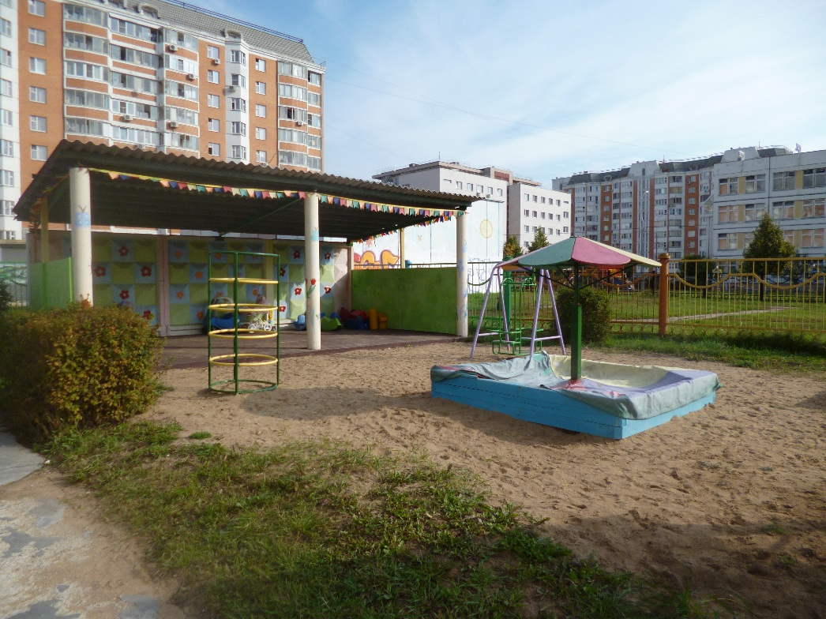
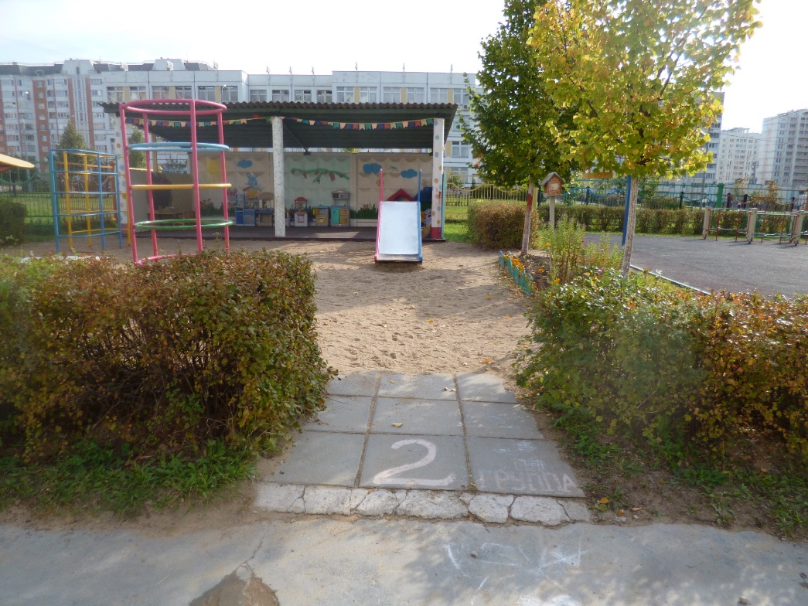
ГБОУ ШКОЛА № 2036, ул. Рудневка, д. 6 (2017 ДО)

Slide 10
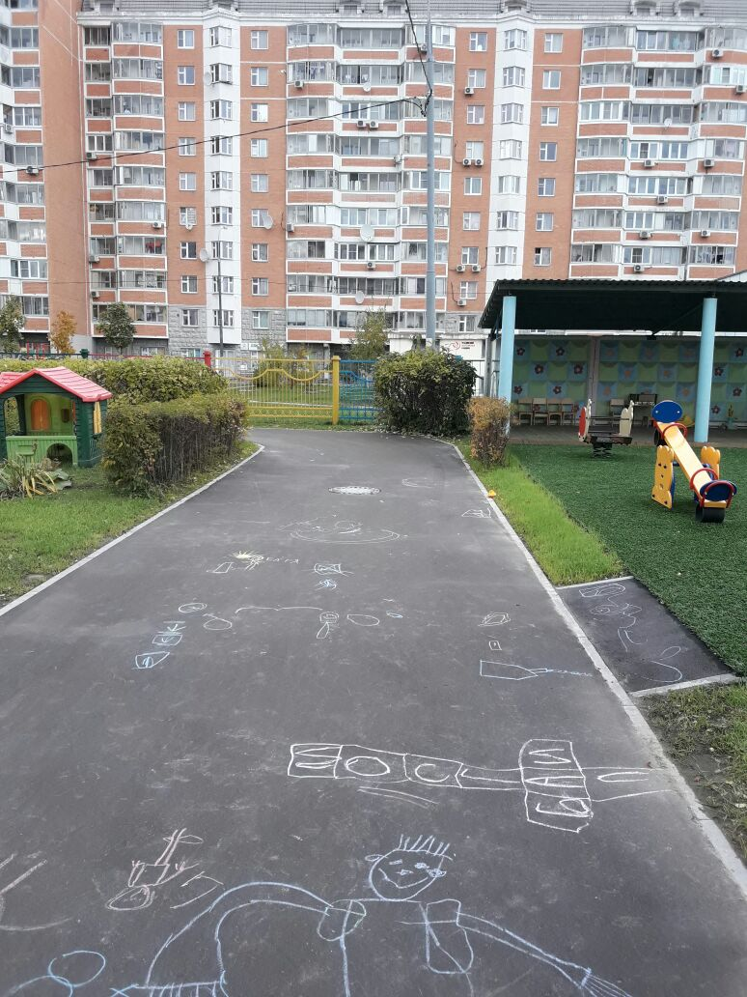
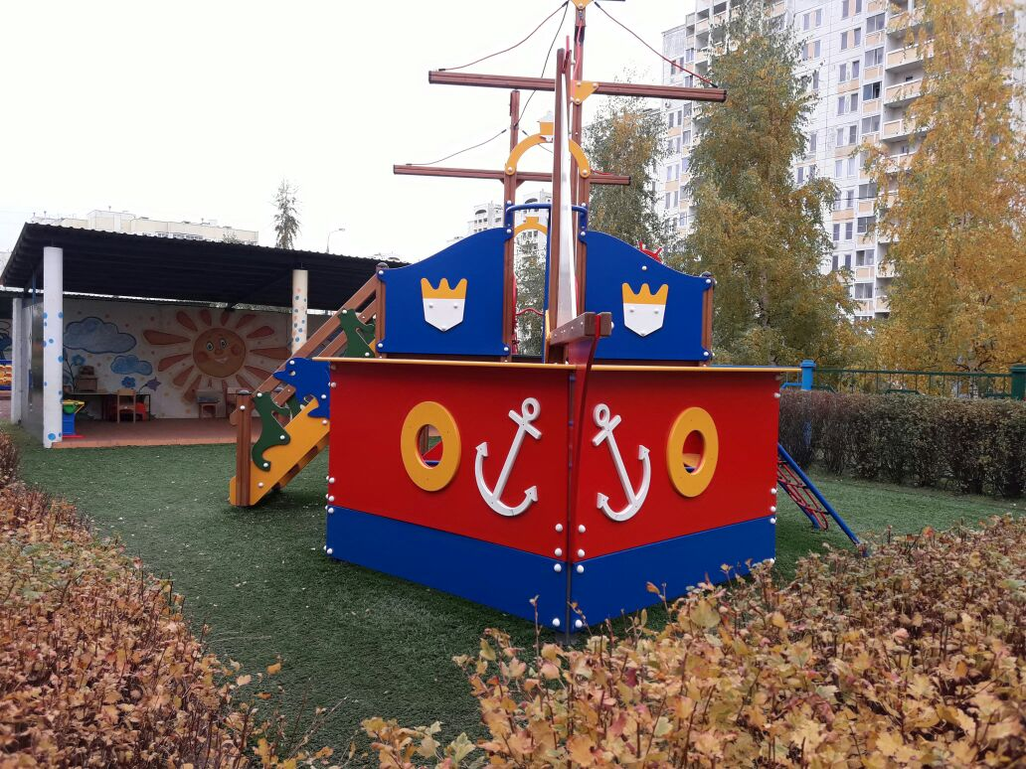
ГБОУ ШКОЛА № 2036, ул. Рудневка, д. 6 (2017 ПОСЛЕ)

Slide 11
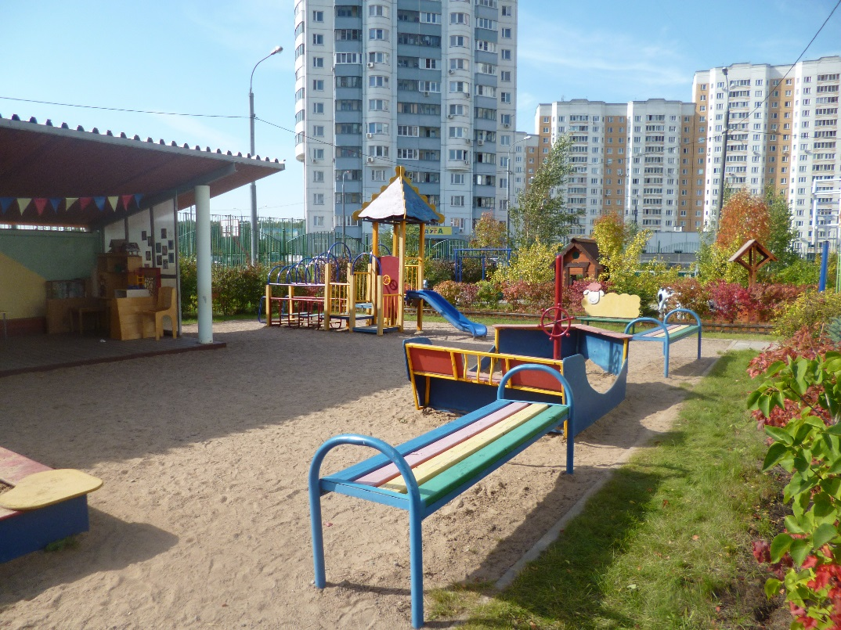
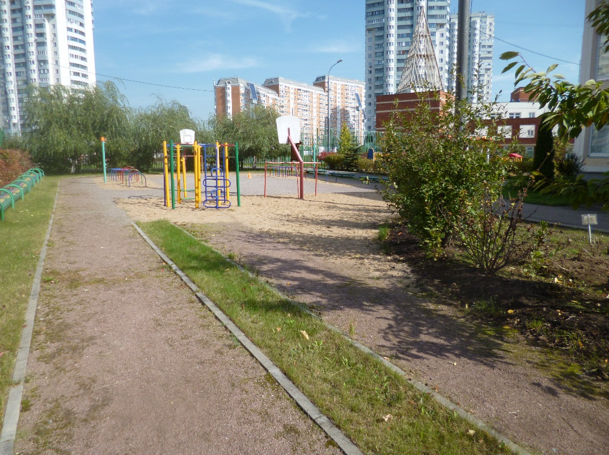
ГБОУ ШКОЛА № 2026, ул. Лухмановская, д. 13Г (2017 ДО)

Slide 12
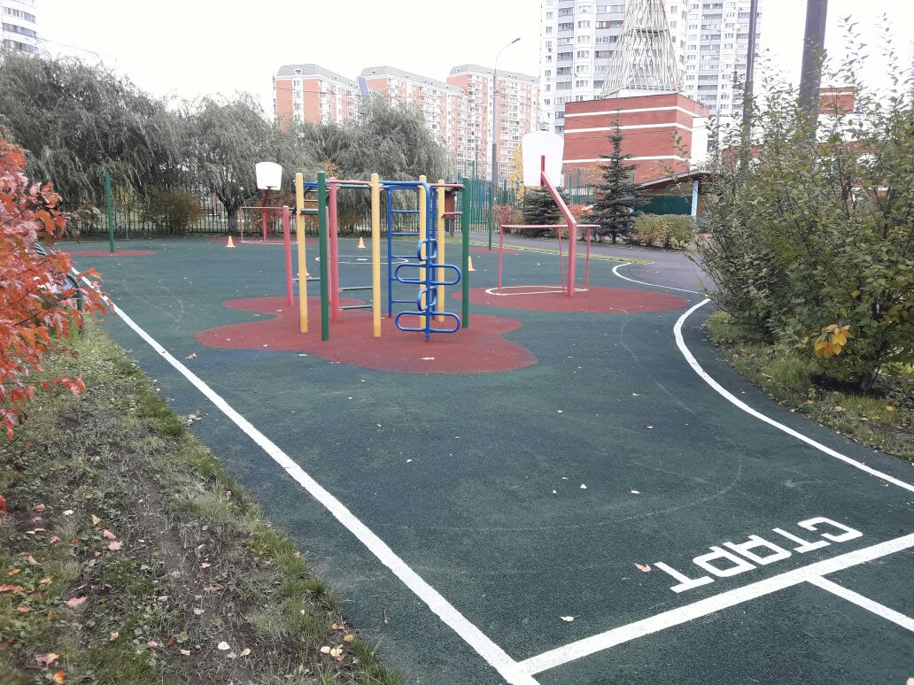
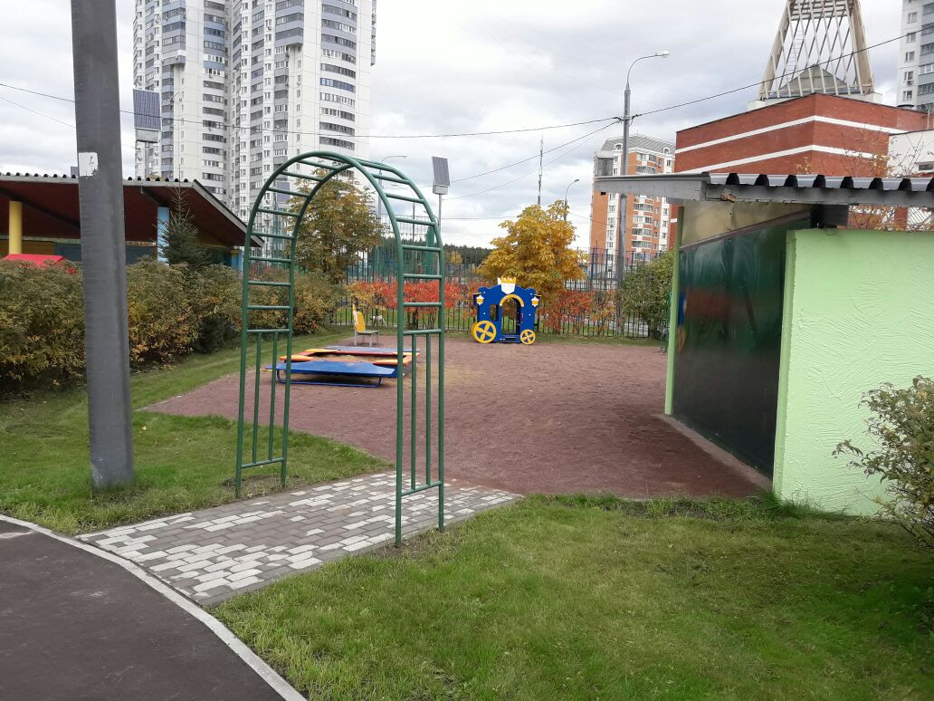
ГБОУ ШКОЛА № 2036, ул. Лухмановская, д. 13Г (2017 ПОСЛЕ)

Slide 13
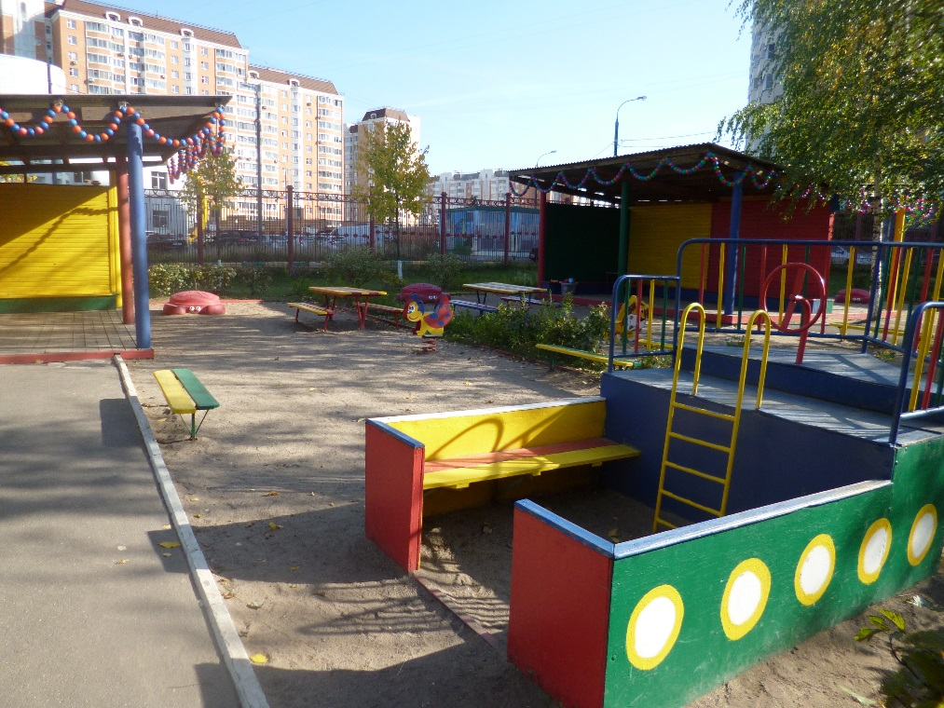
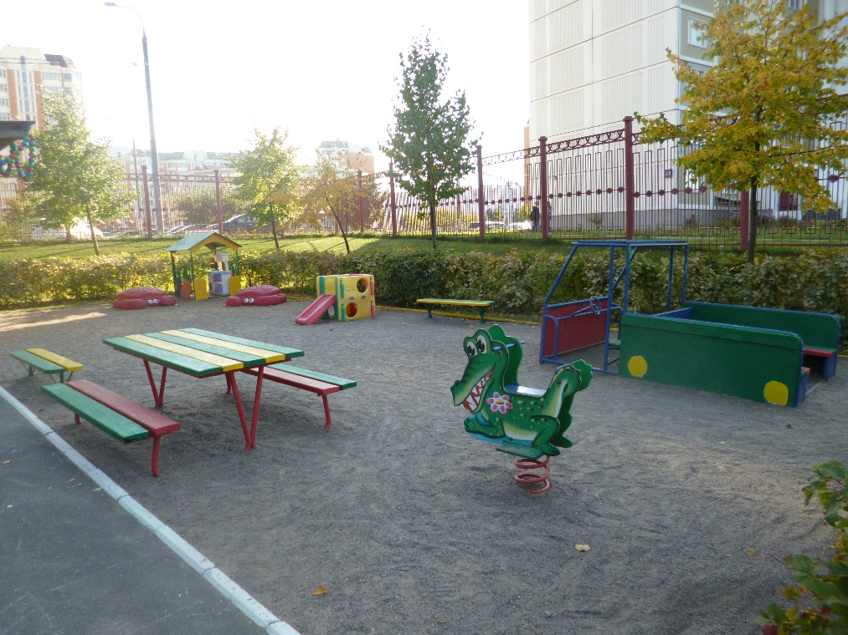
ГБОУ ШКОЛА № 2026, ул. Медведева, д. 8 (2017 ДО)

Slide 14
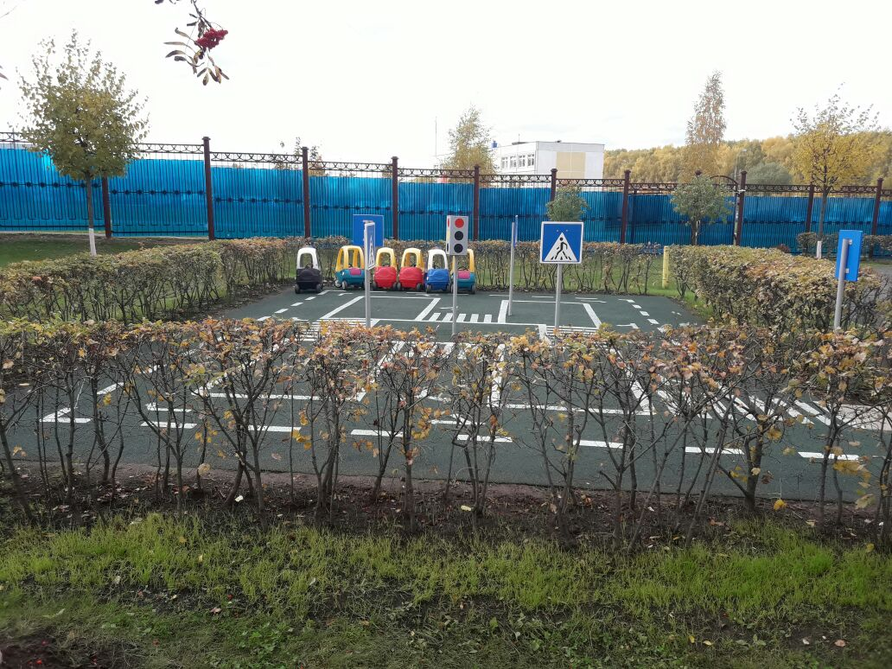
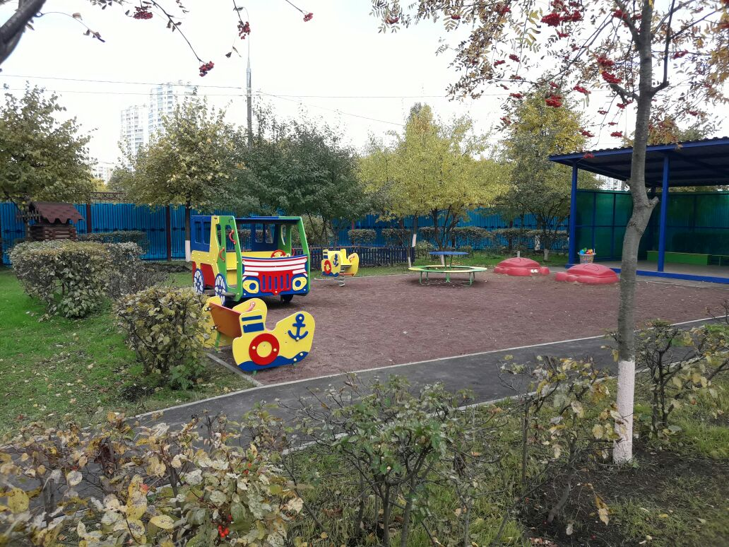
ГБОУ ШКОЛА № 2036, ул. Медведева, д. 8 (2017 ПОСЛЕ)

Slide 15
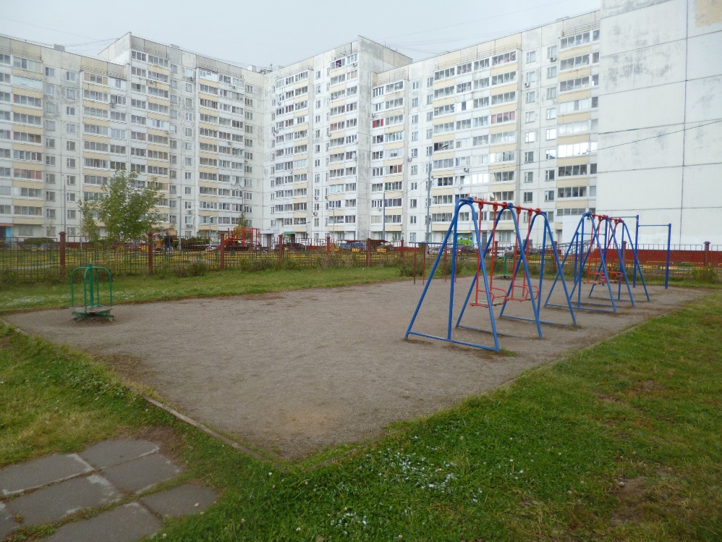
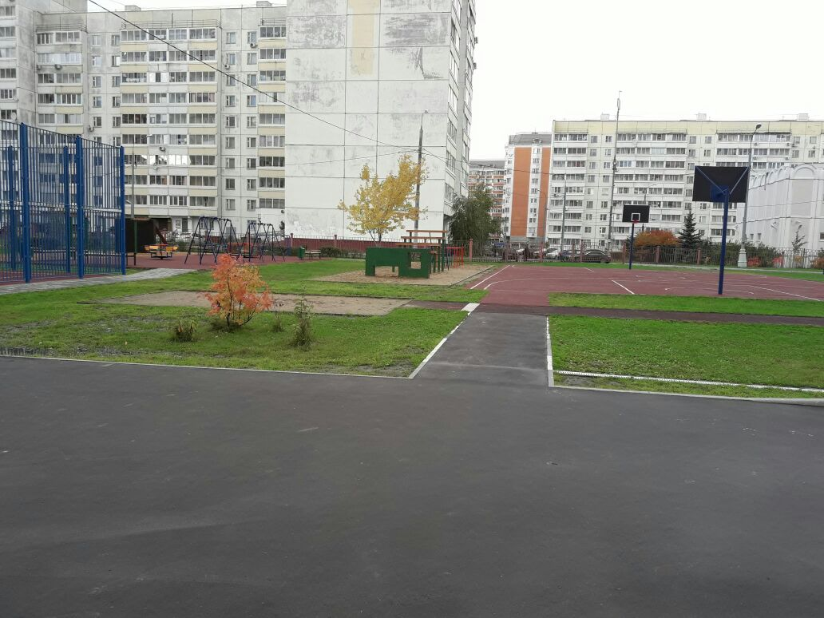
ГБОУ ШКОЛА № 2031, ул. Святоозерская, д. 17 (2017 ДО и ПОСЛЕ)

Slide 16
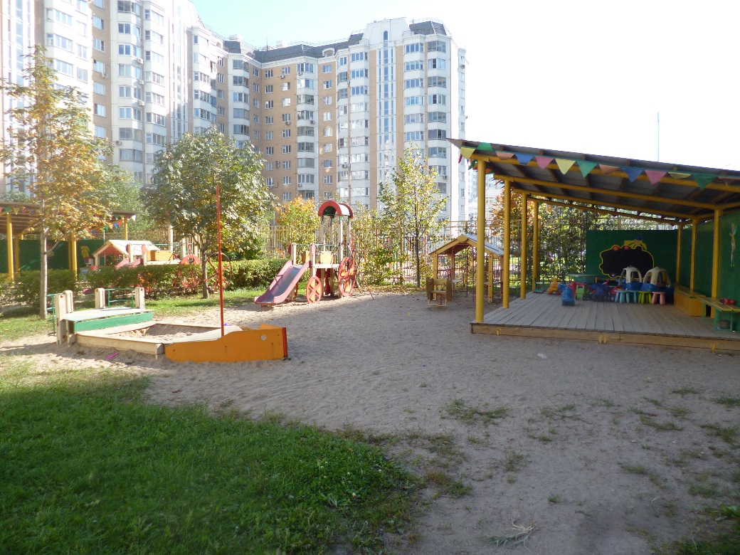
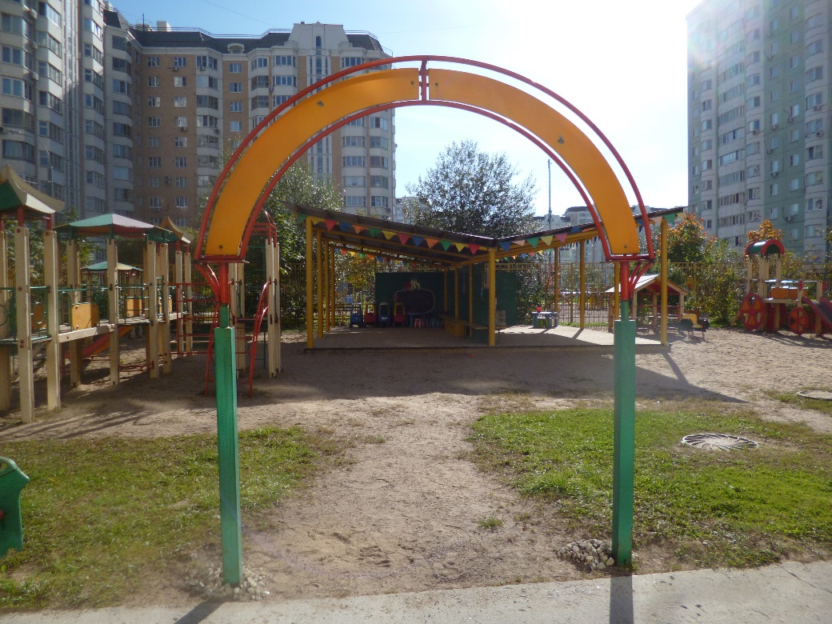
ГБОУ ШКОЛА № 2031, ул. Святозерская, д. 20 (2017 ДО)

Slide 17
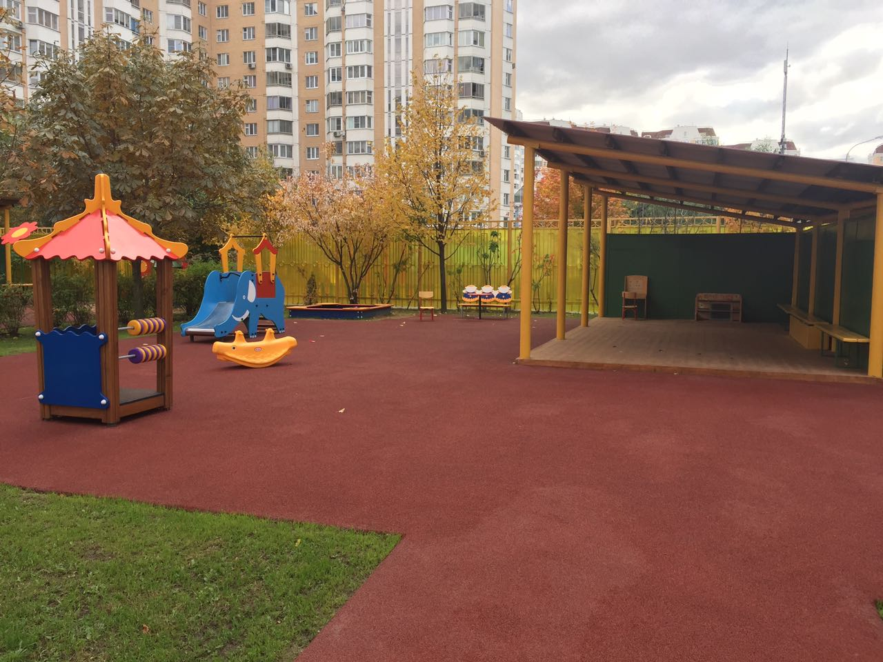
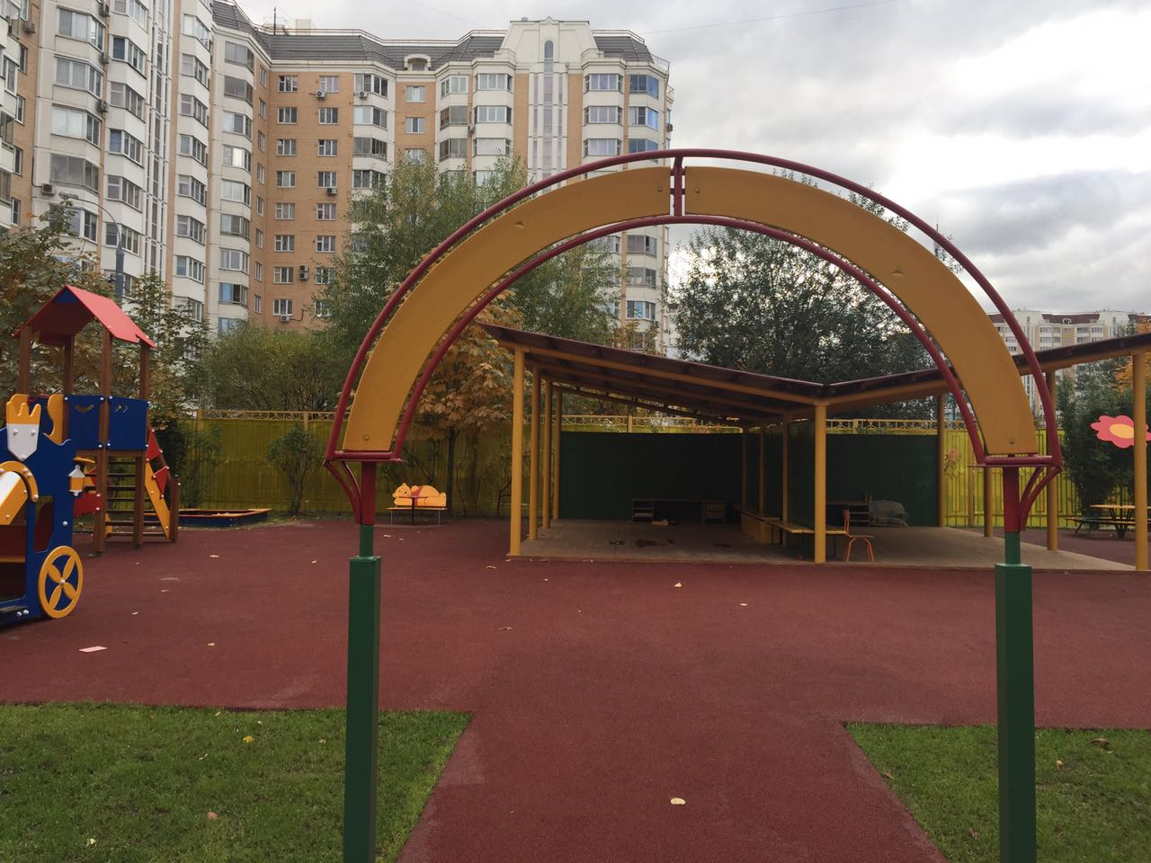
ГБОУ ШКОЛА № 2031, ул. Святозерская, д. 20 (2017 ПОСЛЕ)

Slide 18
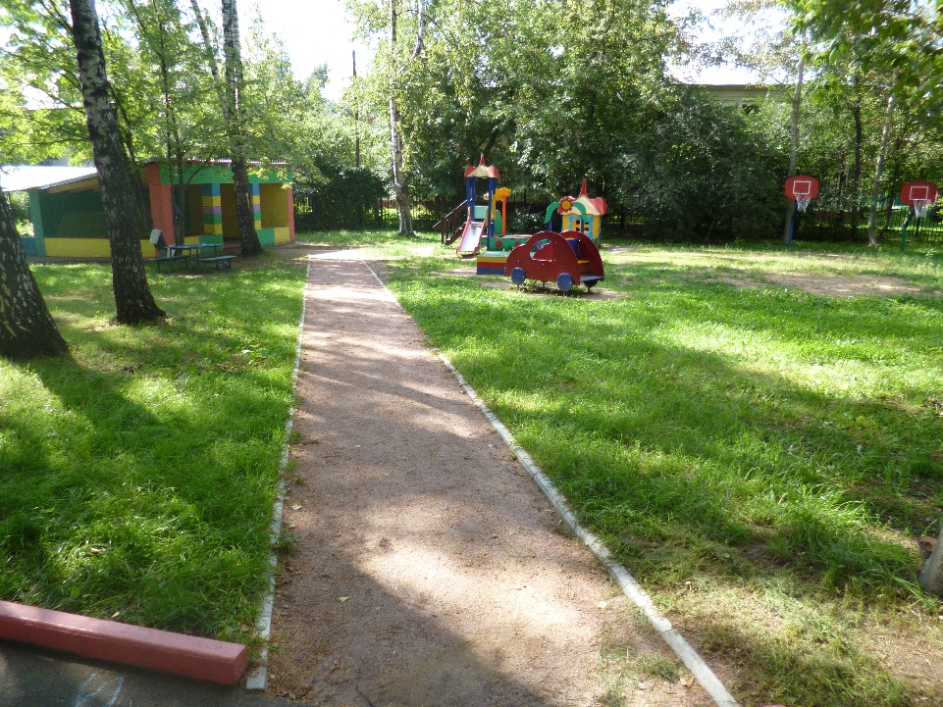
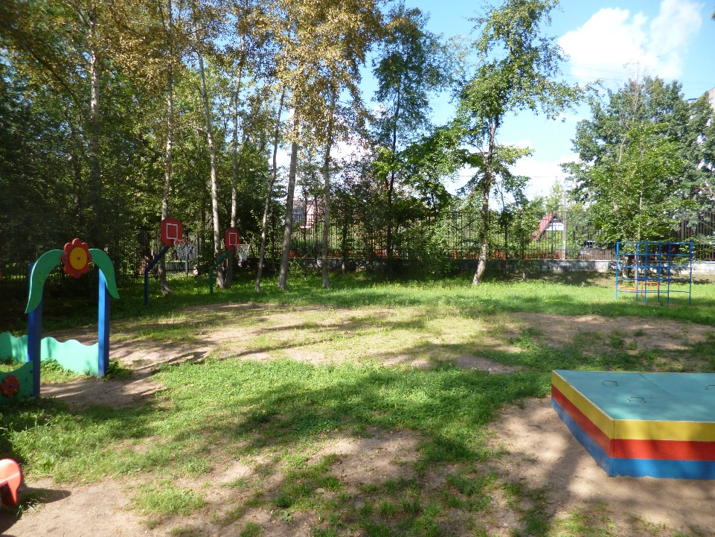
ГБОУ ШКОЛА № 1022, ул. Оренбургская, д. 10 (2017 ДО)

Slide 19
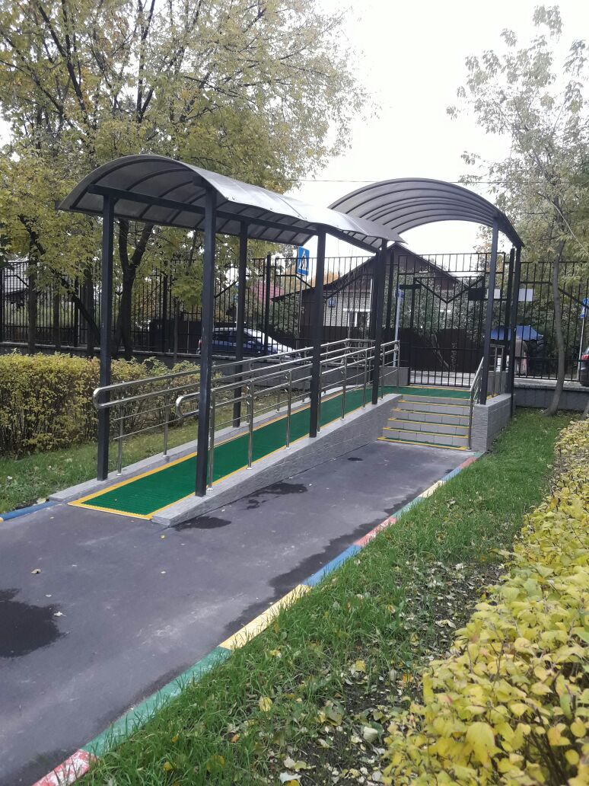
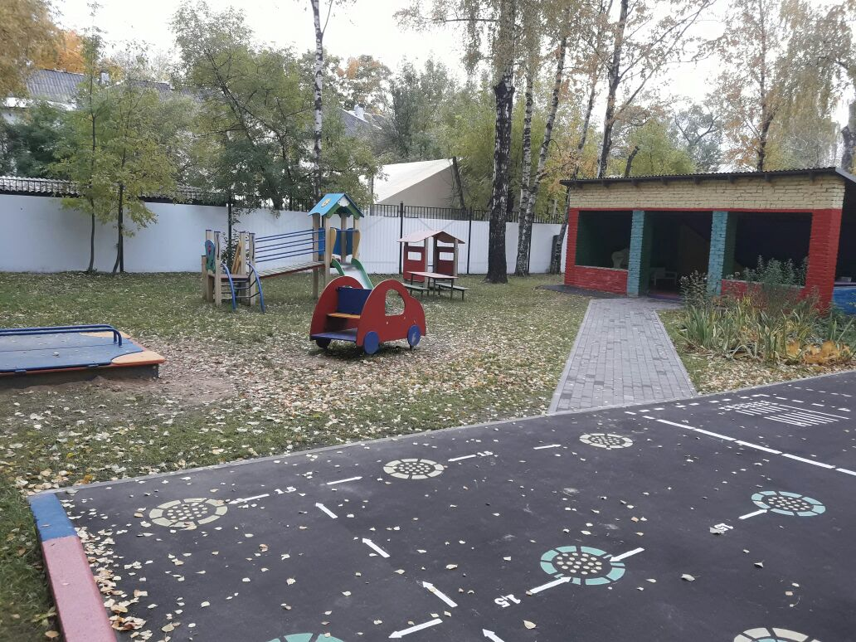
ГБОУ ШКОЛА № 1022, ул. Оренбургская, д. 10 (2017 ПОСЛЕ)

Slide 20
Адресный перечень работ ремонту дворовых территорий, спортивных площадок и межквартальных городков в 2017 году по району Косино-Ухтомский ВАО
за счет средств стимулирования района (Активный гражданин)

Slide 21
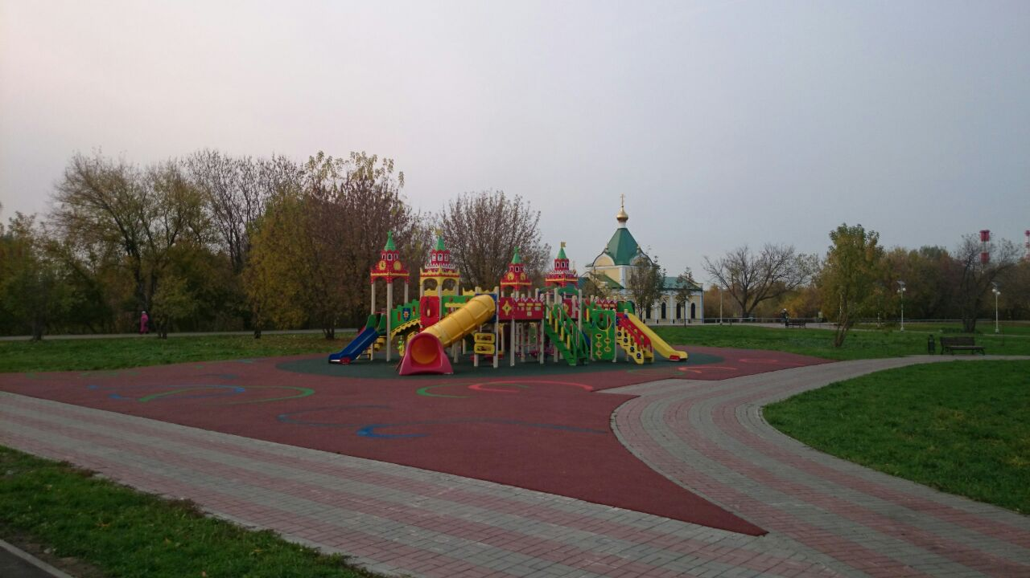
Благоустройство детской площадки по адресу: Святоозерский проезд

Slide 22
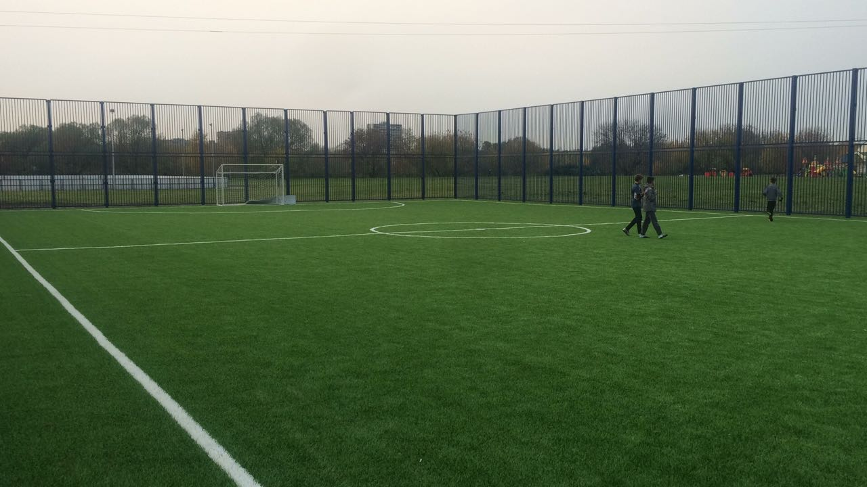
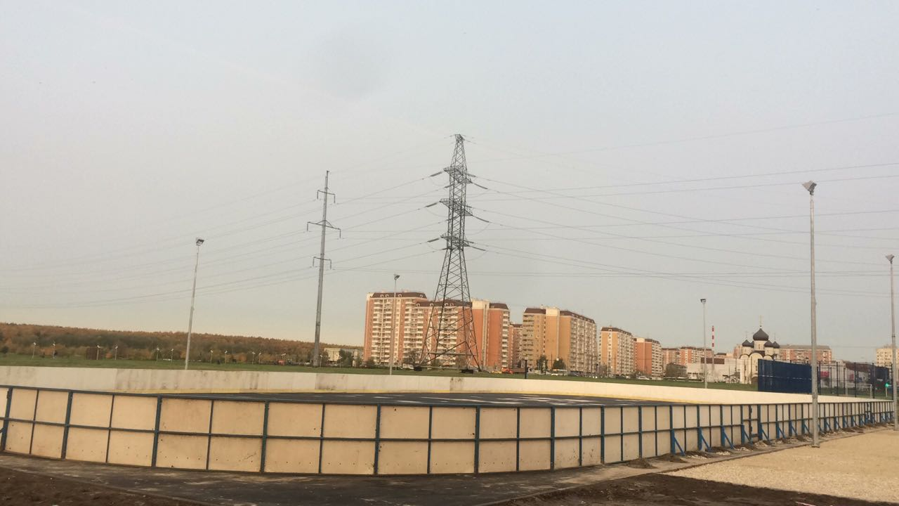
Обустройство двух спортивных площадок по адресу: Святоозерский проезд

Slide 23
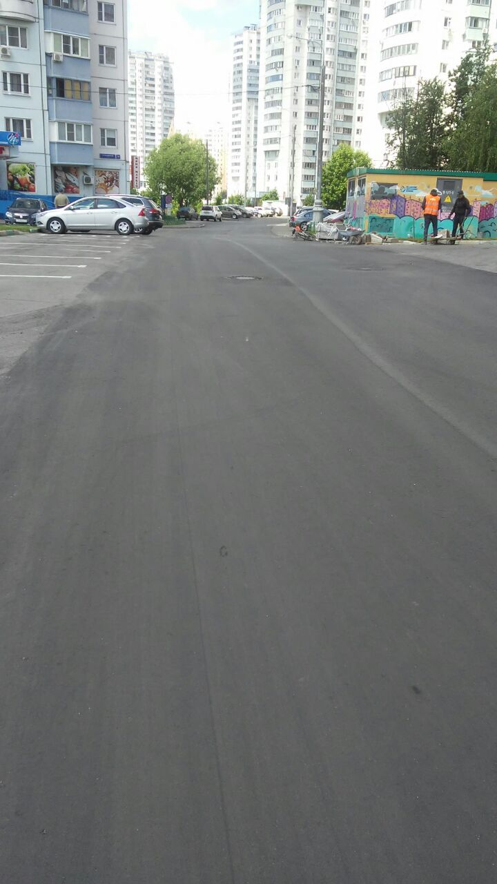
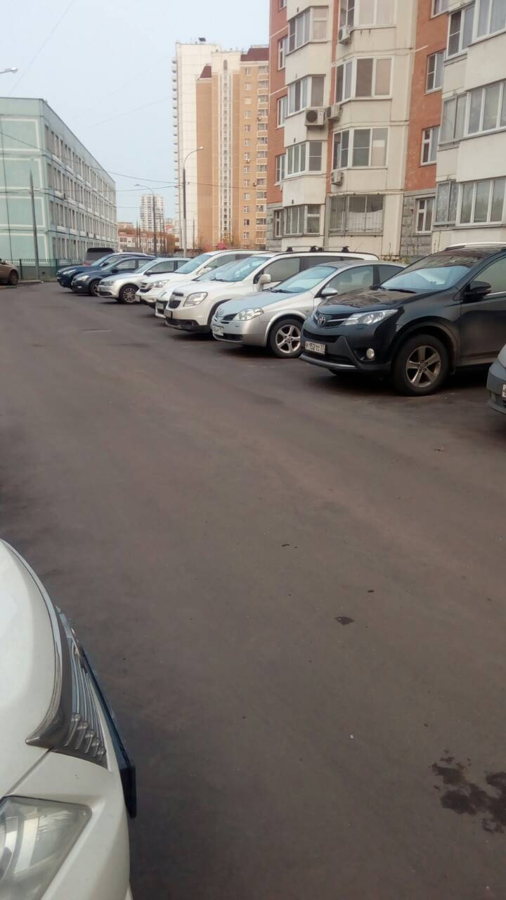
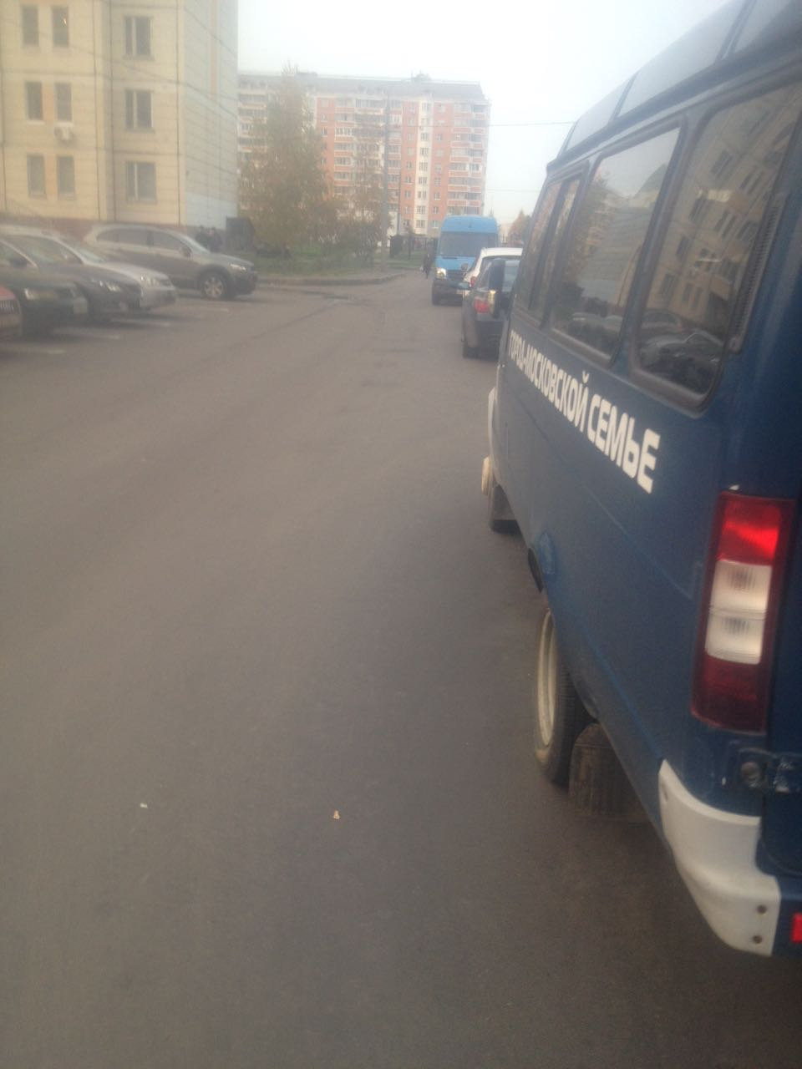
Благоустройство дворовой территории (укладка АБП большими картами)

Slide 24
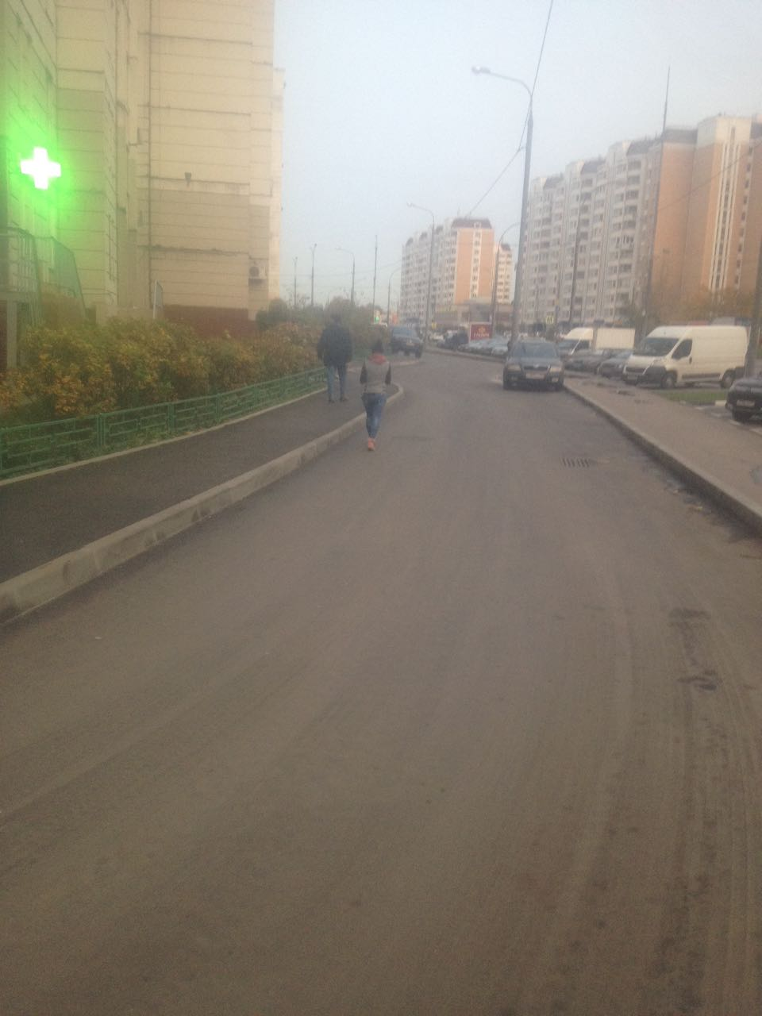
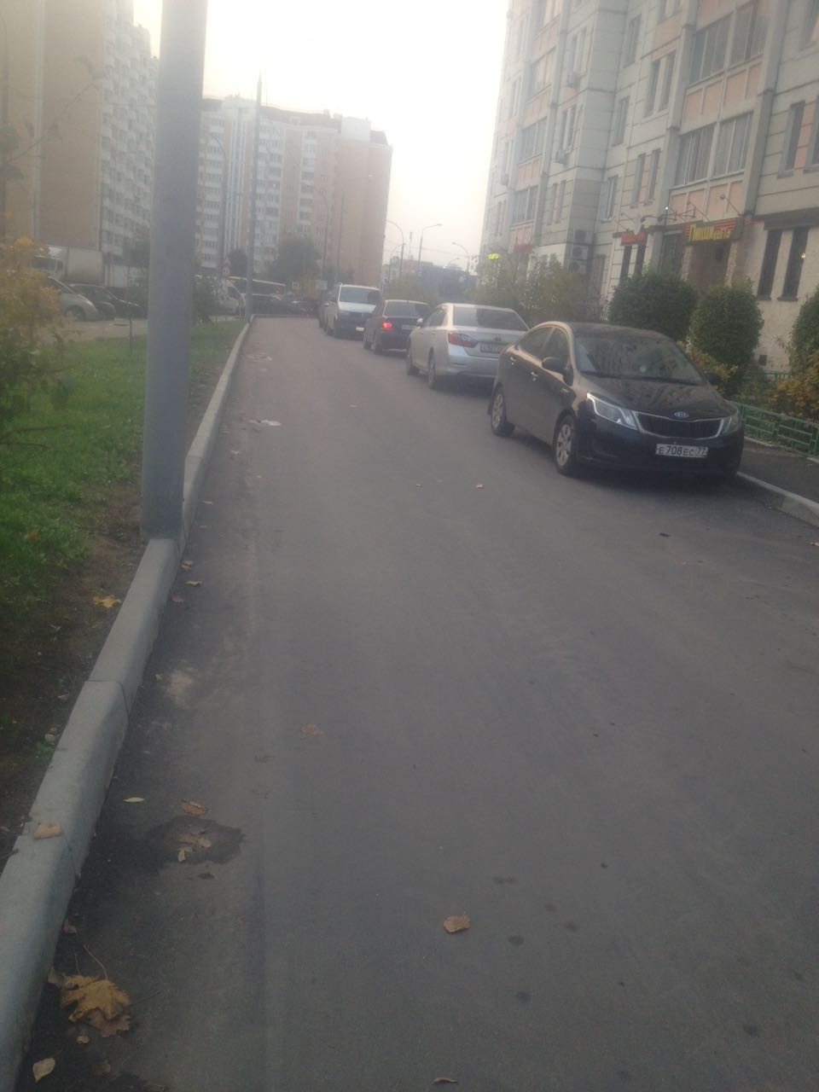
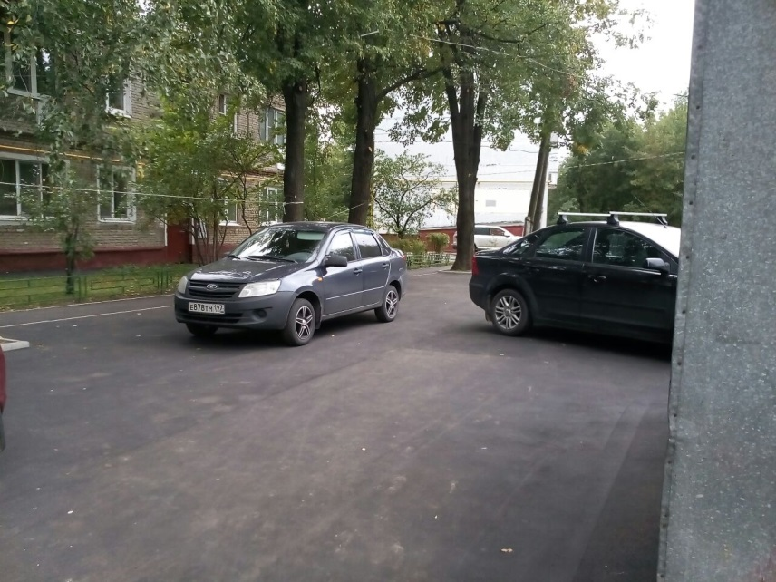
Благоустройство дворовой территории (укладка АБП
большими картами)

Slide 25
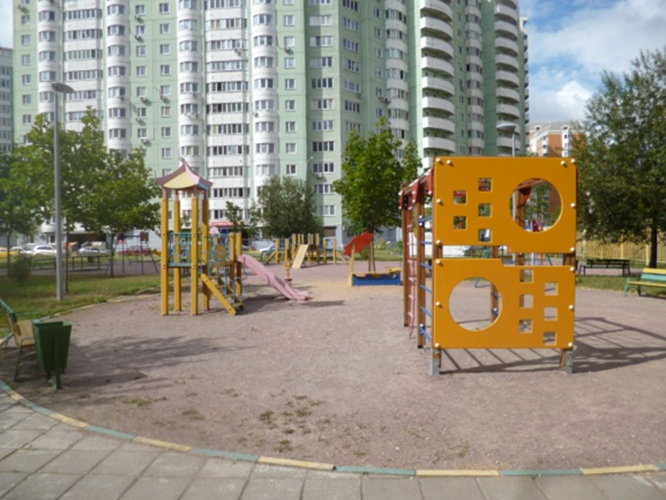
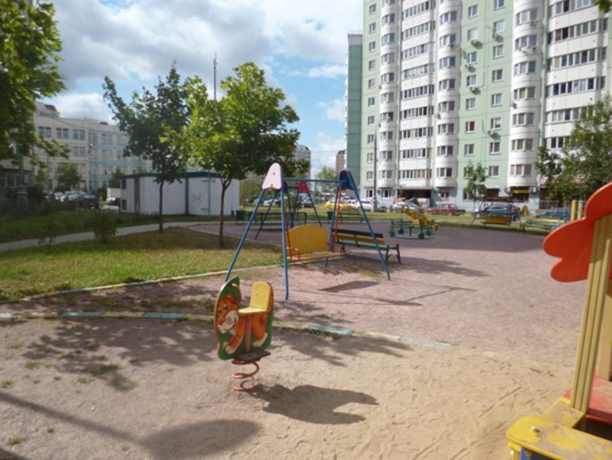
Благоустройство детской
площадки по адресу:
ул. Святоозерская, д. 22 (ДО)

Slide 26
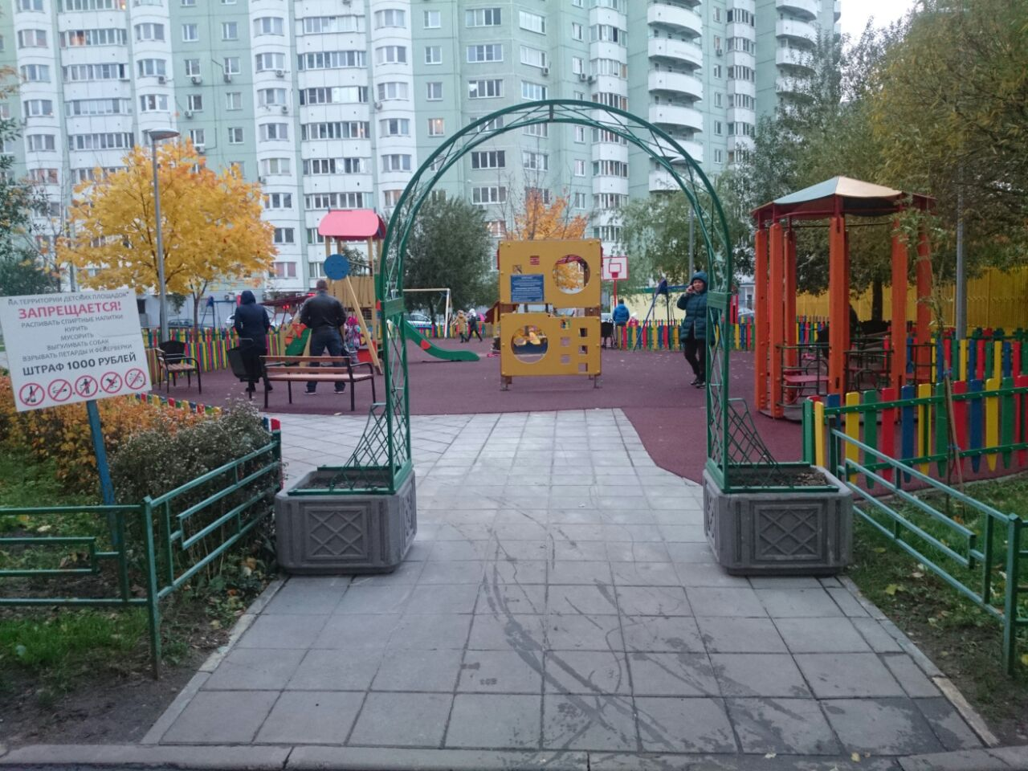
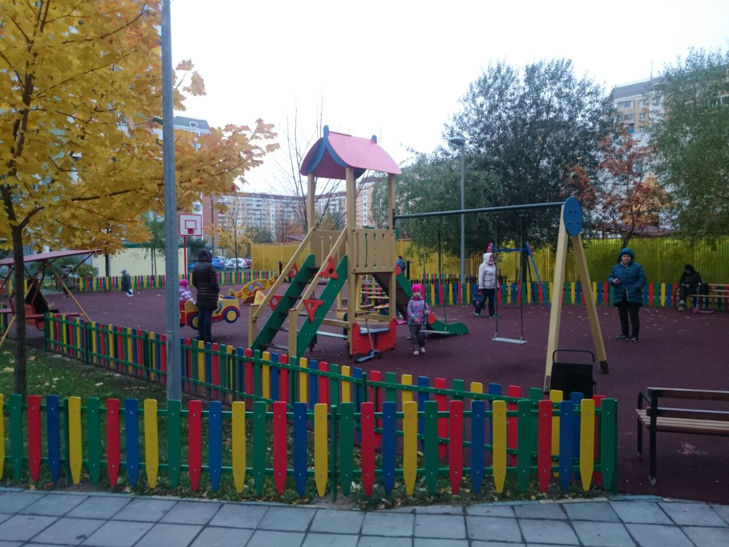
Благоустройство детской
площадки по адресу: ул. Святоозерская, д. 22 (ПОСЛЕ)

Slide 27
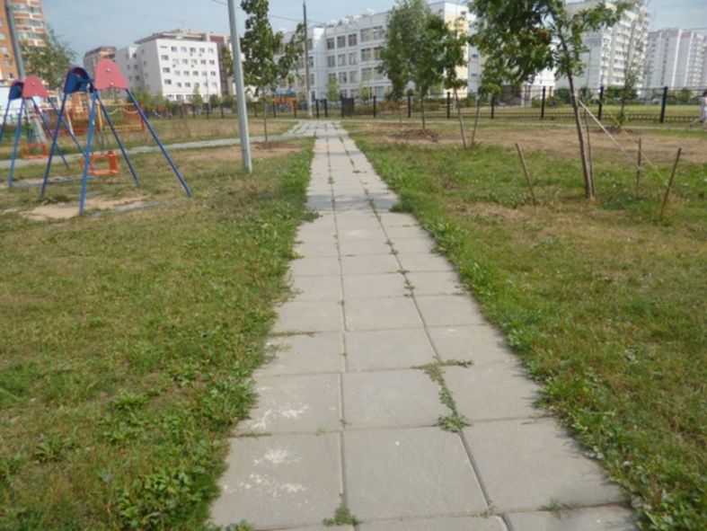
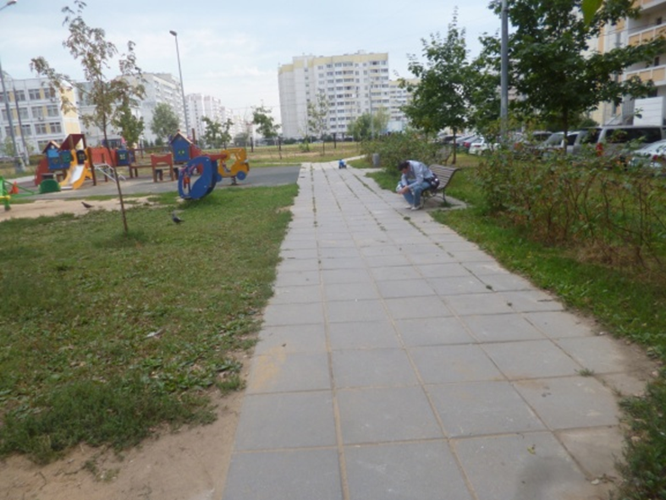
Благоустройство детской площадки по адресу: ул. Святоозерская, д. 3 (ДО)

Slide 28
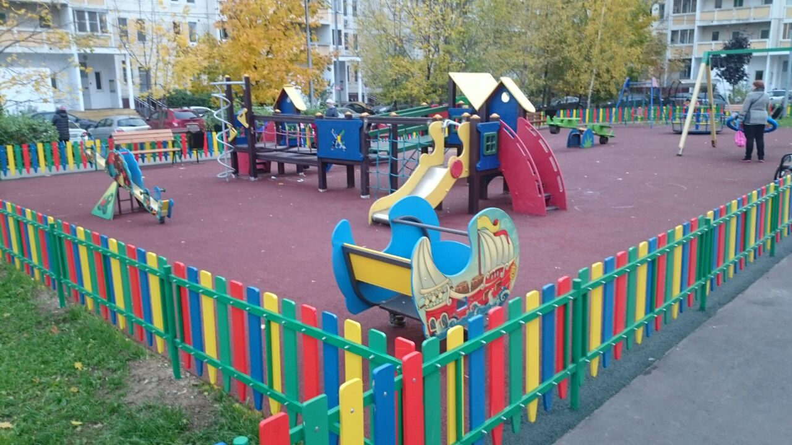
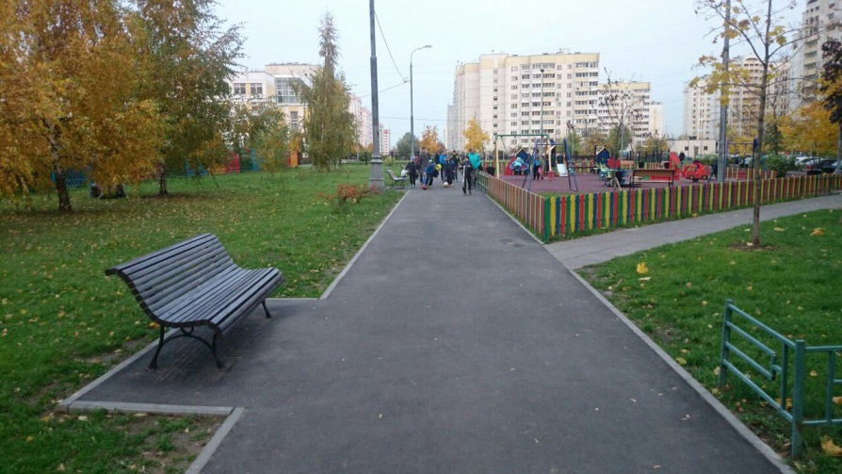
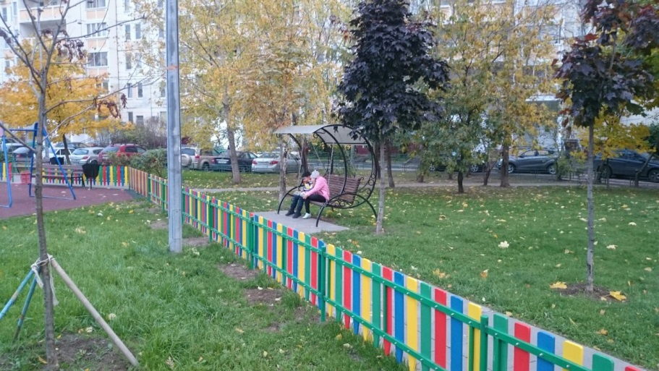
Благоустройство детской площадки по адресу: ул. Святоозерская, д. 3 (ПОСЛЕ)

Slide 29
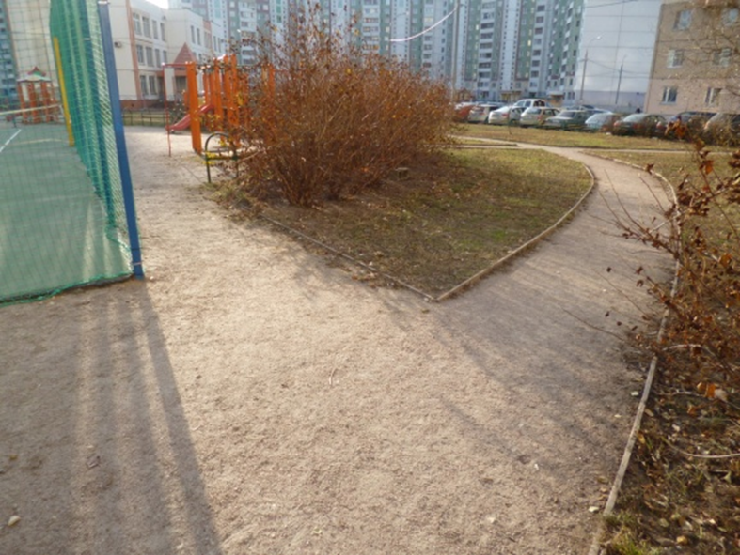
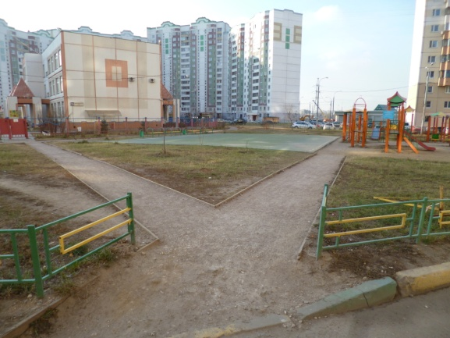
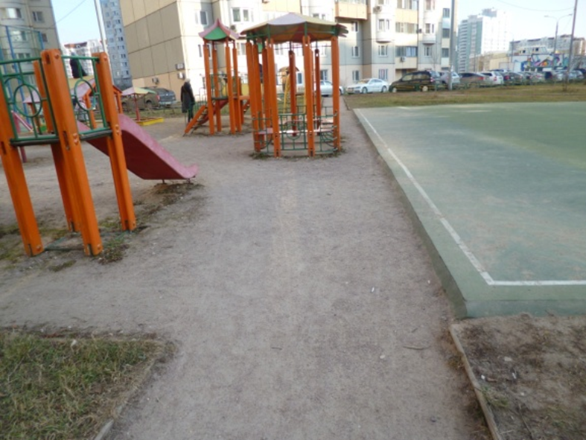
Благоустройство дворовой территории по адресу: ул. Наташи Качуевской, д. 4 (ДО)

Slide 30
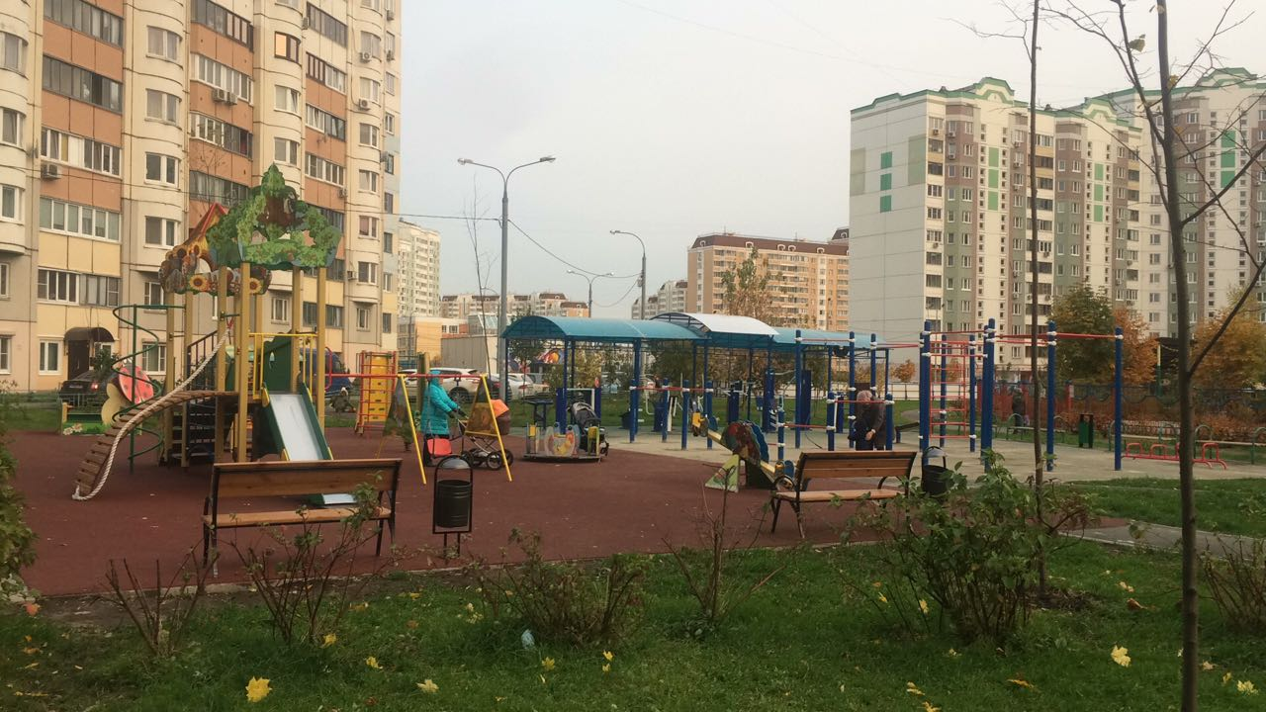
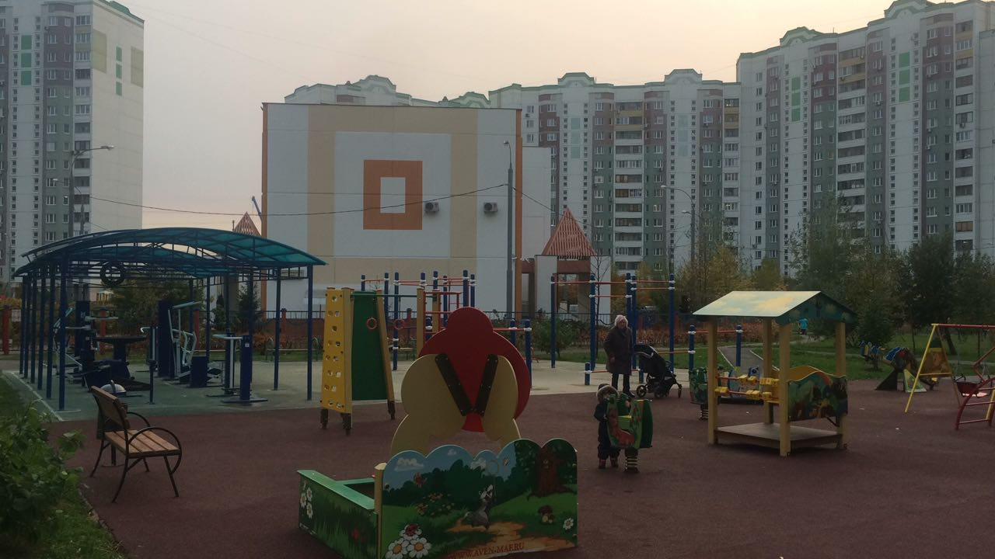
Благоустройство дворовой территории по адресу: ул. Наташи Качуевской, д. 4 (ПОСЛЕ)

Slide 31
Объемы работ по благоустройству ДТ и ОДХв рамках содержания

Slide 32
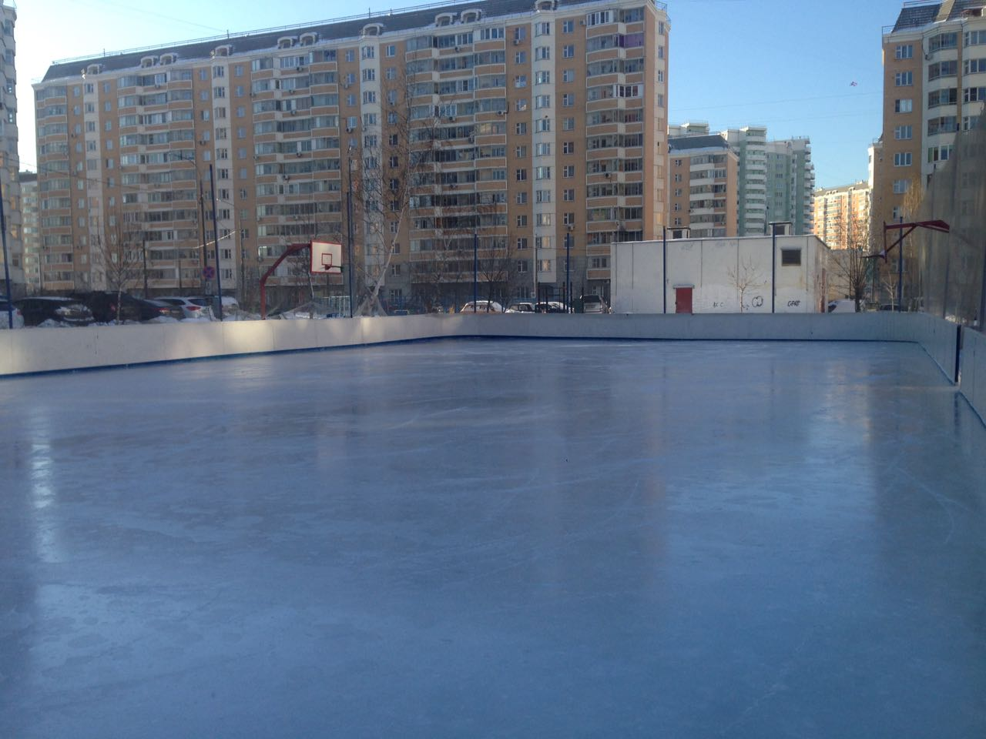
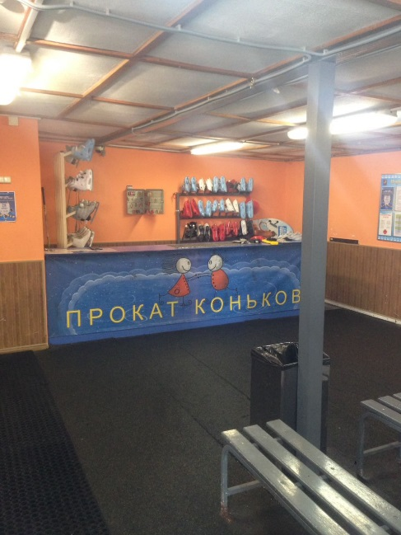
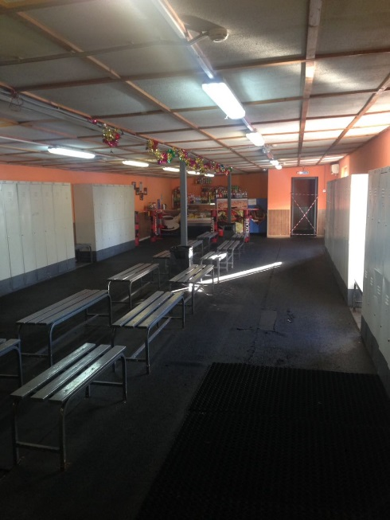
Индустрия зимнего отдыха
Каток МЕТЕОР

Slide 33



Благоустройство территорий храмов в 2017 году

Slide 34
По программе "Миллион деревьев" в весенний период 2017 года было высажено 229 дерева, 2 617 шт. кустарников на 10 дворовых территориях. В осенний период планируется посадка 68 деревьев и 1422 кустарников на 8 дворовых территориях. Все посадки проводились Департаментом природопользования и охраны окружающей среды города Москвы по результатам голосования граждан на портале "Активный гражданин».

Slide 35
В осенний период 2017 года будут проведены работы по компенсационной посадке деревьев на участках освободившихся в результате гибели деревьев из-за аномальных погодных условий в мае-июне 2017 года

Slide 36
Адресный перечень реконструированных мест сбора отходов в 2017-2018 гг.

Slide 39



Ремонт подъездов в 2017 г.
ул. Б. Косинская, д. 16, корп. 1
подъезд 3 (фото до)

Slide 40



Ремонт подъездов в 2017 г.
ул. Б. Косинская, д. 16, корп. 1
подъезд 3 (фото после)

Slide 41



Ремонт подъездов в 2017 г.
ул. Ч. Озеро, д. 2 (ДО)

Slide 42



Ремонт подъездов в 2017 г.
ул. Ч. Озеро, д. 2 (ПОСЛЕ)

Slide 43



Ремонт подъездов в 2017 г.
ул. Ч. Озеро, д. 8 (ДО)

Slide 44


Ремонт подъездов в 2017 г.
ул. Ч. Озеро, д. 8 (ПОСЛЕ)

Slide 45



Ремонт подъездов в 2017 г.
ул. Ч. Озеро, д. 10 (ДО)

Slide 46


Ремонт подъездов в 2017 г.
ул. Ч. Озеро, д. 10 (ПОСЛЕ)

Slide 47



Ремонт подъездов в 2017 г.
ул. Ч. Озеро, д. 12 (ДО)

Slide 48



Ремонт подъездов в 2017 г.
ул. Ч. Озеро, д. 12 (ПОСЛЕ)

Slide 49



Ремонт подъездов в 2017 г. ул. Рудневка, д. 16

Slide 50




Ремонт подъездов в 2017 г. ул. Рудневка, д. 17

Slide 51



Ремонт подъездов в 2017 г. ул. Рудневка, д. 41

Slide 52


Slide 53



Ремонт подъездов в 2017 г. ул. Камова, д. 20

Slide 54
Для удобства жителей района
ГБУ «Жилищник района Косино-Ухтомский» осуществляет прием заявлений и предложений на сайте http://gbu-kosino-uhtomskiy.ru/ и по электронной почте gbu-kosino@mail.ru.

Slide 55
Спасибо за внимание!
С уважением, и. о. руководителя
ГБУ «Жилищник района Косино-Ухтомский»
О.В. Калинин

